Slide 1
Vizualizácia pomocou Seaborn

Slide 2
Knižnica Seaborn
Seaborn je python knižnica určená pre vizualizácie, resp. vykresľovanie
Umožňuje používať mnoho rôznych štýlov vizualizácií
Narozdiel od matplotlib umožňuje jak jednoduché, tak pestrejšie metódy vizualizácie
Veľmi dobre integrovaná s Pandas a dátovými rámcami
Zdroje (dokumentácia a príklady)
https://seaborn.pydata.org
https://github.com/mwaskom/seaborn

Slide 3
Knižnica Seaborn
Inštalácia a používanie
Inštalácia pomocou conda alebo pip v termináli (resp. príkazovom riadku)
conda install seaborn
pip install seaborn
Seaborn vyžaduje mať nainštalované aj knižnice numpy, scipy, pandas a matplotlib
Použivanie v skriptoch alebo notebookoch
Konvencia importovať seaborn ako sns
import seaborn as sns
Funkcia load_dataset() pre importovanie štandardných datasetov
titanic = sns.load_dataset(‘titanic‘)
Inak pracuje so štandarnými pandas dátovými rámcami (prístup k jednotlivým stĺpcom podľa ich názvu)

Slide 4
Knižnica Seaborn
rozdiely oproti matplotlib
matplotlib API – API nízkej úrovne
Zložitejšie vizualizácie pomocou matplotlib sú komplikované, vyžadujú množstvo kódu, ktorý sa netýka priamo vizualizáie
matplotlib nie je stavaný pre prácu s Pandas dátovými rámcami – ak chceme vizualizovať dáta v Pandas, musíme extrahovať stĺpce a konvertovať do formátu vhodného pre matplotlib

Slide 5
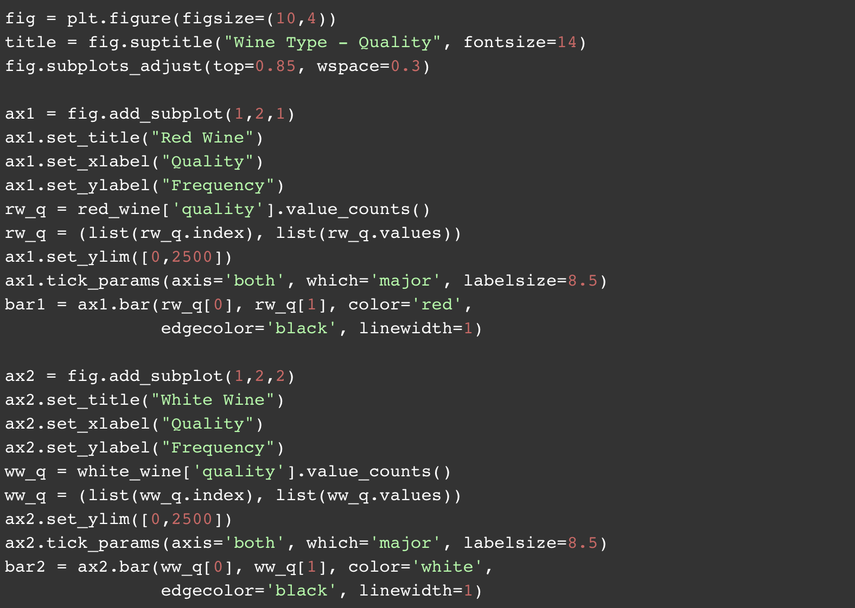
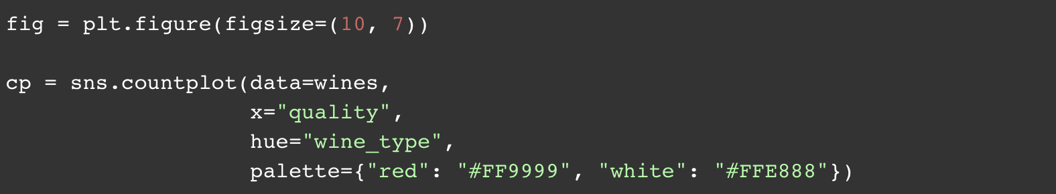

Slide 6
Knižnica Seaborn
Druhy vizualizácií
Vizualizácie distribúcií hodnôt premenných (tzv. „univariate plots“ - histogramy, KDE) -1 premenná
Vizualizácie vzájomných závislostí 2 a viac atribútov spojitých premenných (bodové grafy, regresné grafy) -
Vizualizácie vzájomných závislostí 2 a viac atribútov kategorických a spojitých (stĺpcové grafy, krabicové grafy)
Iné a kombinované vizualizácie

Slide 7
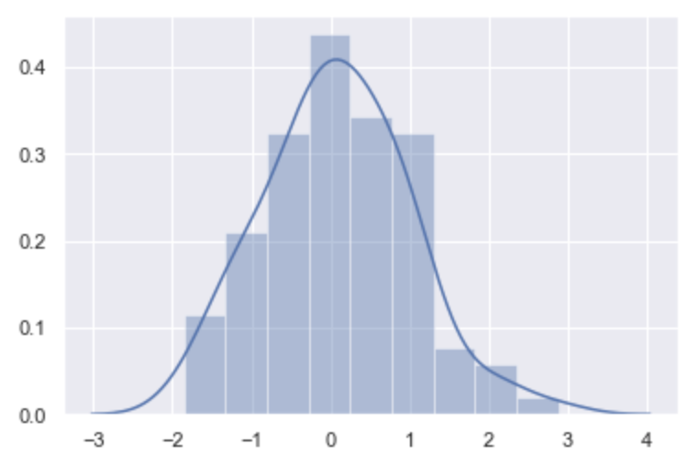
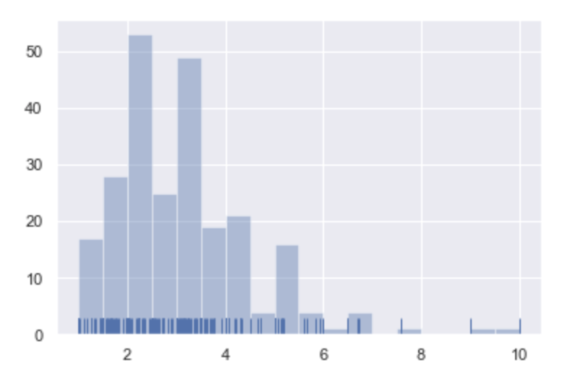
Knižnica Seaborn
univariate distribution plots
Vizualizácie distribúcie hodnôt premenných – histogramy a ich rozšírenia (krivka – aproximácia hustoty rozdelenia, máme prehľad či to rozdelenie normálne = vrchol v okolí strednej hodnoty alebo je posunutý niektorým smerom)
distplot() pre numerické atribúty
používa hist() funkciu z matplotlib a rozširuje ju
KDE (Kernel Density Estimation) – odhad distribúcie hodnôt v dátach
“rug“ plot – vykresľovanie dátových bodov na jednej z osí – každá čiarka je jeden príklad, aké hodnoty nadobúdajú jednotlivé príklady v danom intervale, viem identifikovať pravdepodobnosť príkladu – je to histogram pre spojité numerické atribúty
countplot() pre kategorické atribúty
Binning – pre spojité premenné automatická/voliteľná diskretizácia na ordinálnu premennú
Rôzne modifikácie parametrov vykresľovania a kombinácie premenných
Histogram + KDE
Histogram + rug

Slide 8
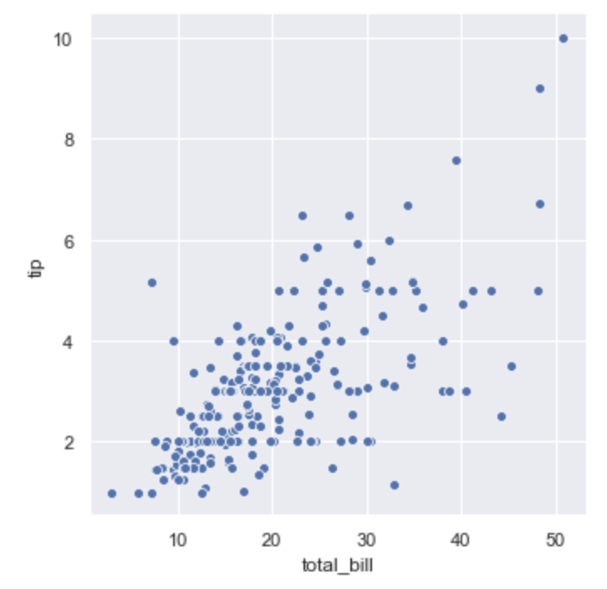
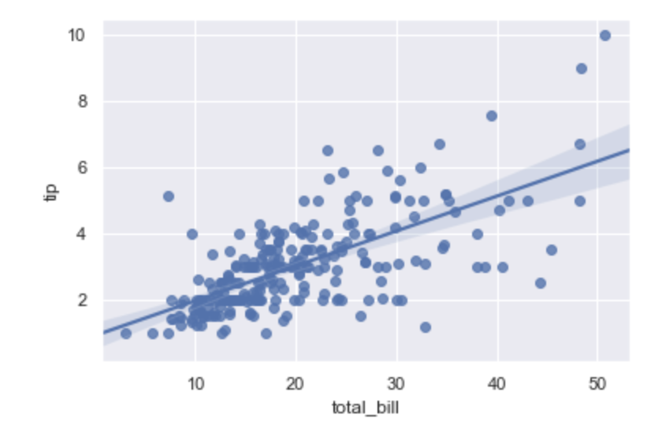
Knižnica Seaborn
bivariate relational plots – nejakým spôsobom spájam rôzne atribúty
Bodový graf (scatter plot)
zobrazuje vzájomnú distribúciu hodnôt dvoch numerických premenných
osi x a y – premenné
každý bod zodpovedá jednému príkladu v dátach- vidím presne závislosť kombinácie 2 premenných
Regresný graf (regression plot)
pri vizualizácii vzájomnej závislosti hodnôt dvoch numerických premenných môže byť užitočné vizualizovať aj odhadnúť funkciu charakterizujúcu ich vzájomnú súvislosť
dopĺňa scatter plot o vykreslenie (napr. lineárnej) závislosti dvoch premenných
Rôzne spôsoby kombinácie vykresľovania hodnôt atribútov aj vzhľadom na hodnoty iných a kategorických atribútov
Scatter plot
Regression plot

Slide 9
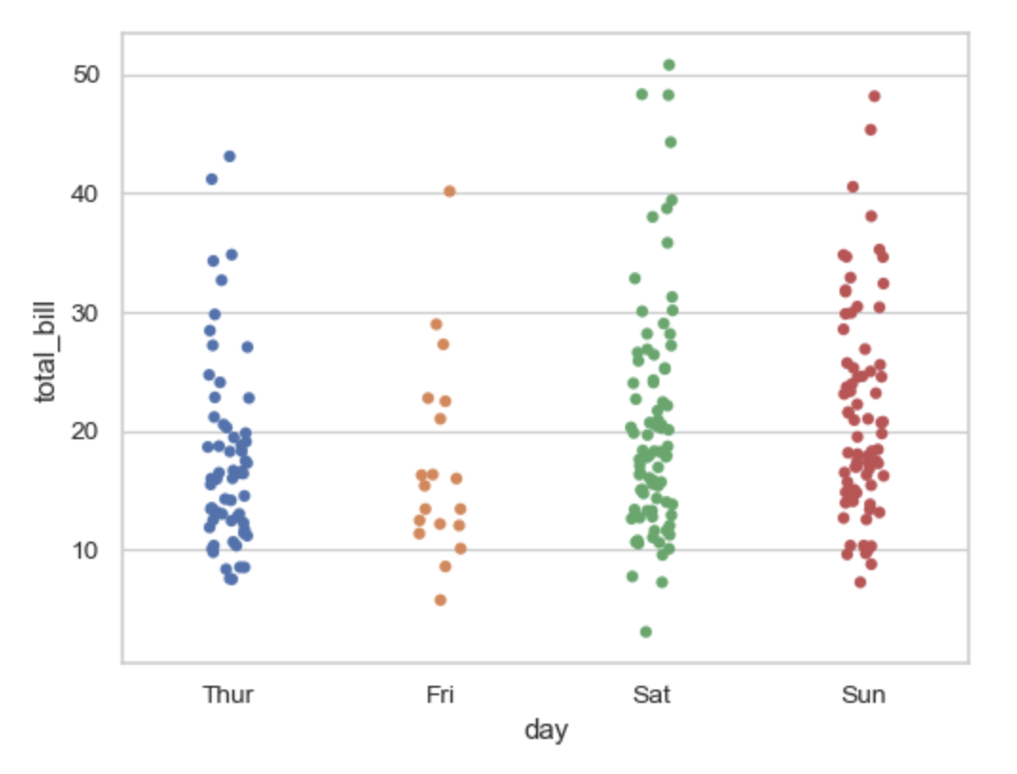
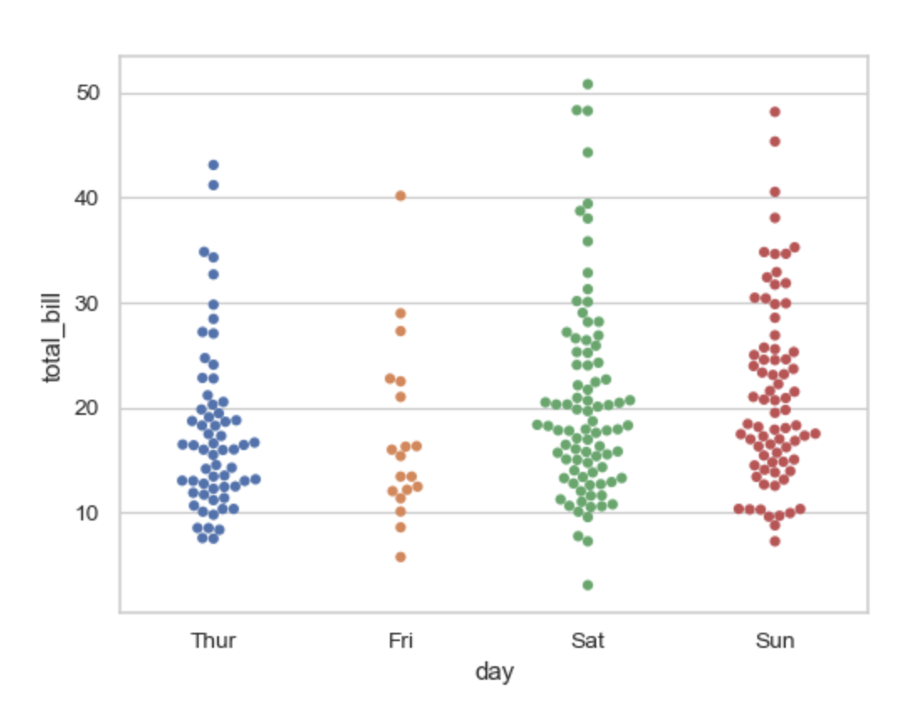
Knižnica Seaborn
Bodové grafy pre kategorické premenné
Vizualizáciu závislosti hodnôt dvoch atribútov, ak jeden z atribútov je kategorický
Viacero spôsobov ako takéto dáta vizualizovať
Strip plot
zobrazuje dáta podľa kombinácie hodnôt 2 atribútov
možné odhadnúť hustotu rozdelenia v rámci kombinácii hodnôt
Swarm plot – body sa neprekrývajú, lepšia predstava o distribúcií hodnôt
Strip plot
Swarm plot

Slide 10
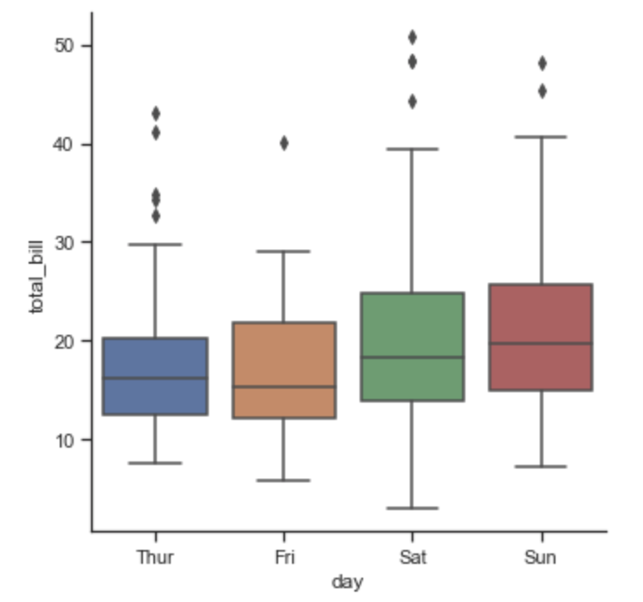
Knižnica Seaborn
Bodové grafy pre kategorické premenné
Box plot (box and whisker plot) - krabicové grafy pre vizualizácie distribúcie hodnôt pre jednotlivé hodnoty kategorickej premennej
Outlier
Q3
Medián
Q1

Slide 11
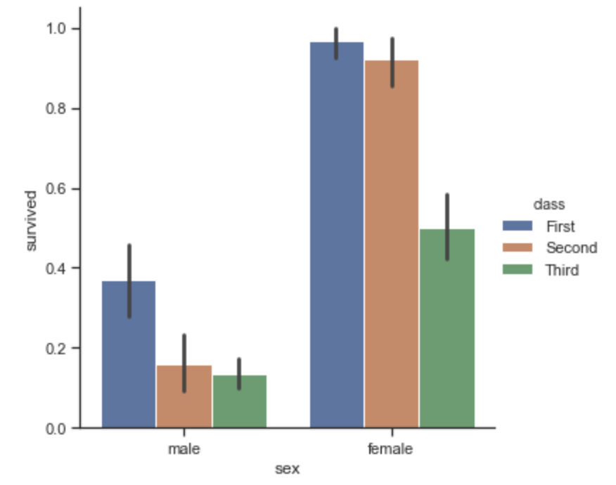
Knižnica Seaborn
Bodové grafy pre kategorické premenné
Bar plot – stĺpcové grafy pre vizualizácie distribúcie hodnôt atribútu pre jednotlivé hodnoty kategorickej premennej, vrátane odhadu rozsahov hodnôt pre jednotlivé hodnoty kategorickej premennej
Štandardne používa počítanie priemeru ako estimátor a štandardnú odchýlku

Slide 12
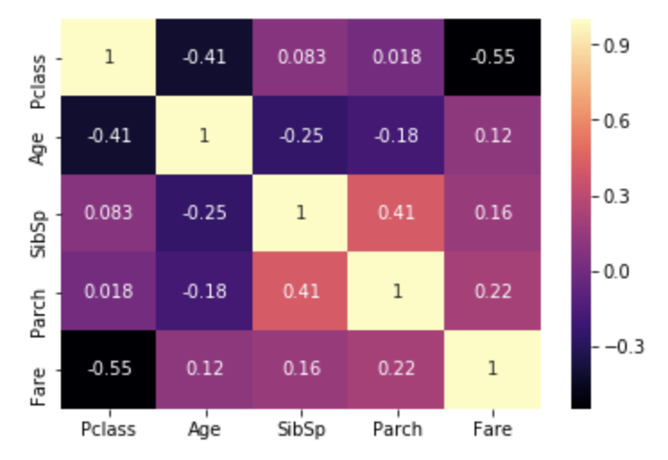
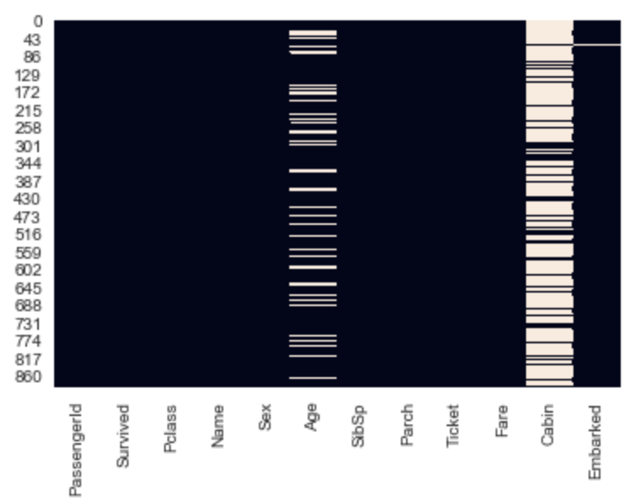
Knižnica Seaborn
Korelácie
Heatmap
vizualizácia vzájomnej závislosti hodnôt premenných – vhodné pre vizualizáciu korelácií, kontigenčných tabuliek
možné využitie na iné účely, napr. vizualizácia chýbajúcich hodnôt v datasete

Slide 13
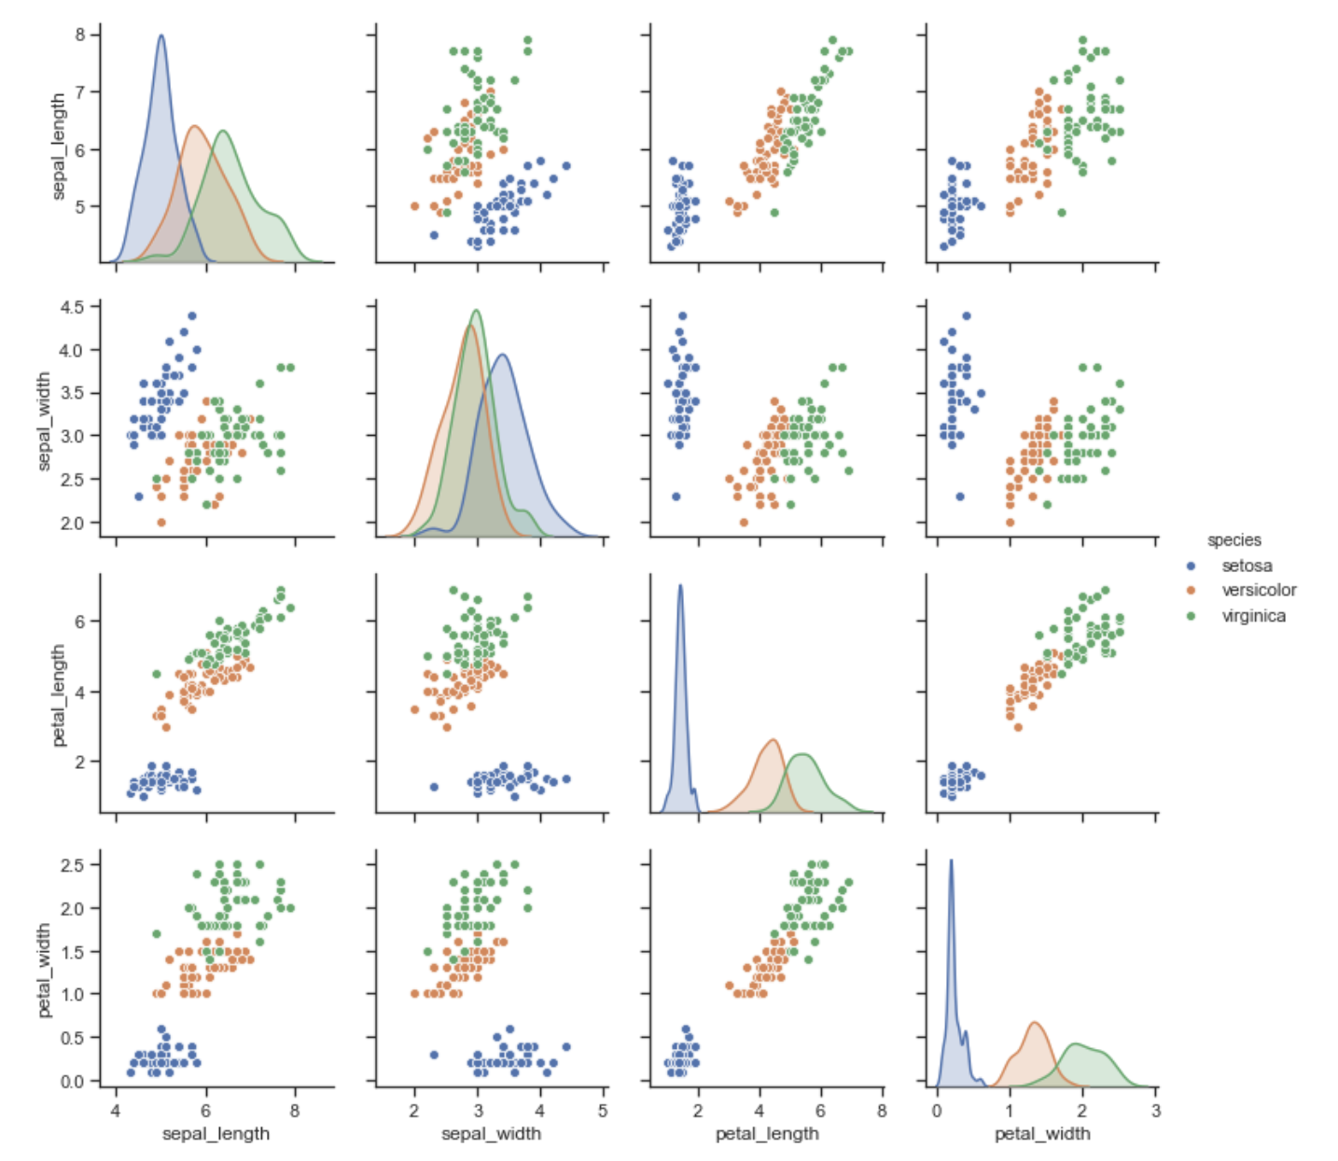
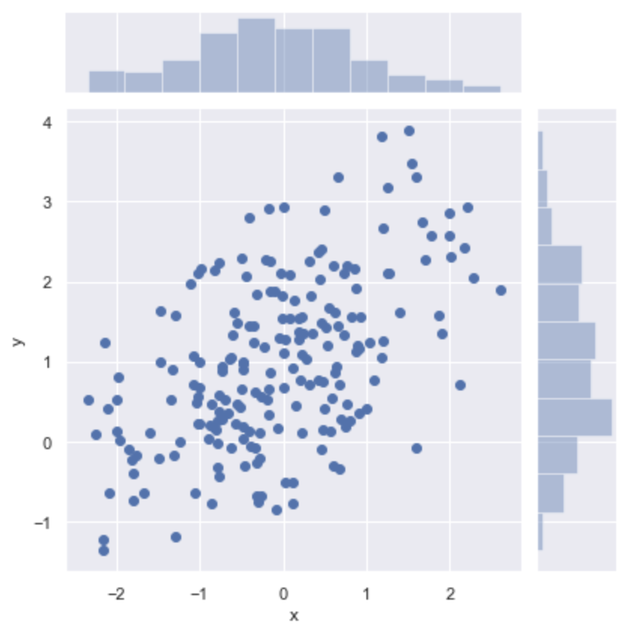
Knižnica Seaborn
Kombinované vizualizácie
Kombinácie viacerých premenných a aspektov v rámci zloženej vizualizácie
Kombinácie rôznych typov vizualizácií

